Slide 1
Μηνύματα από «τον Μικρό Πρίγκιπα» του Αντουάν ντε Σαιντ Εξυπερύ
Σας παρουσιάζουμε την εργασία μας βασισμένη στο λογοτεχνικό έργο
Έγραψαν οι μαθητές του Β2
Ηλίας Αναγνώστου, Εμμανουέλ Εμούτου,
Θανάσης Ευαγγελίδης, Νικόλας Ζαρλάς, Κώστας Νικολάου

Slide 2
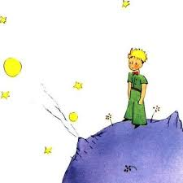
Ας ακούσουμε
μερικά σπουδαία μηνύματα
που στέλνει ο συγγραφέας σε όλους τους αναγνώστες του Μικρού Πρίγκιπά του:

Slide 3
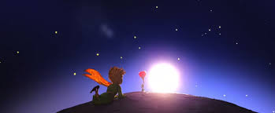
Μ η ν ύ μ α τ α
Φροντίζουμε τον κήπο της ψυχής μας: Επαγρυπνούμε και καταπολεμούμε τις αδυναμίες και τα ελαττώματά μας, για να διαμορφώσουμε ακέραιο χαρακτήρα.

Slide 4
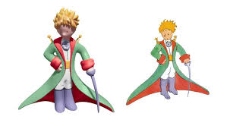
Μ η ν ύ μ α τ α
Μαθαίνουμε να βλέπουμε με τα μάτια της ψυχής μας: κρίνουμε από την ουσία, όχι από την επιφάνεια. Έτσι, θα μπορούμε να κατανοούμε τη «διαφορετική» γλώσσα που μιλάνε τα παιδιά, καθώς αυτά βλέπουν με την καρδιά τους και όχι με τη λογική των ματιών τους. Ακόμη, θα μπορούμε να κρίνουμε τους άλλους όχι από την εξωτερική τους εμφάνιση αλλά από την αξία τους. Στο τέλος, η ικανότητα αυτή θα μας βοηθήσει να αναγνωρίσουμε την πραγματική ομορφιά και στα πιο συνηθισμένα πράγματα και στις πιο μικρές απολαύσεις της ζωής.

Slide 5
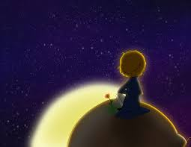
Μ η ν ύ μ α τ α
Η φιλία είναι βαθύς ψυχικός δεσμός. Στηρίζεται στην υπευθυνότητα του ενός απέναντι στον άλλον, οικοδομείται μέσα από ένα πλέγμα θετικών αξιών και εξασφαλίζει στο άτομο συναισθηματική ωριμότητα και ψυχική πληρότητα. Είναι αυτή που κάνει τα πρόσωπα και τα πράγματα μοναδικά για μας.

Slide 6
Μ η ν ύ μ α τ α
«Απ᾽ τον καθένα πρέπει ν᾽ απαιτούμε αυτό που μπορεί να δώσει… Η εξουσία έχει για στήριγμά της πάντα απ᾽ όλα τη λογική» λέει ο Βασιλιάς στον Μικρό Πρίγκιπα. «Μην ακολουθείτε τις παράλογες απαιτήσεις όλων όσων ασκούν την εξουσία», θα έλεγε ο ίδιος ο Εξυπερύ, έχοντας υπόψην του το ναζιστικό καθεστώς της Γερμανίας, που προκάλεσε έναν ακόμη παγκόσμιο πόλεμο και εξολόθρευσε εκατομμύρια ανθρώπους.

Slide 7
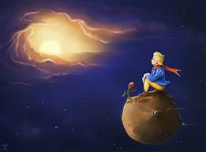
Μ η ν ύ μ α τ α
Είναι πολύ πιο δύσκολο να κρίνεις μόνος σου τον εαυτό σου παρά να κρίνεις τους άλλους. Αν καταφέρεις να τον κρίνεις σωστά, θα πει πως είσαι πραγματικά σοφός .
Η εξερεύνηση του κόσμου γύρω μας όσο και η αναζήτηση του εσωτερικού εαυτού μας είναι απαραίτητα για την πνευματική μας ολοκλήρωση.

Slide 8
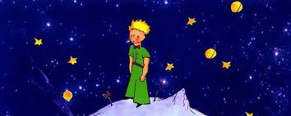
Τ Ε Λ Ο Σ

